Slide 1
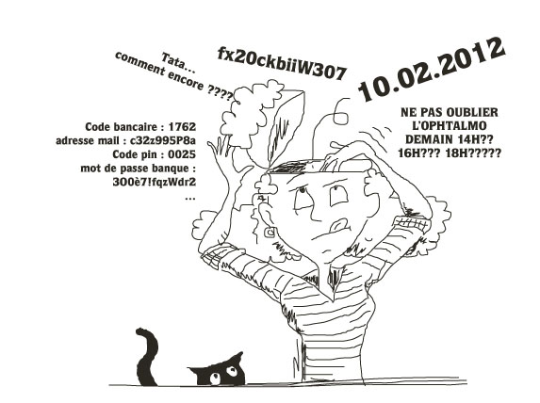
Mémoire
I Remember You - Skid Row
Memory - Barbara Streisand

Slide 2
Étude et encodage de la mémoire

Slide 3
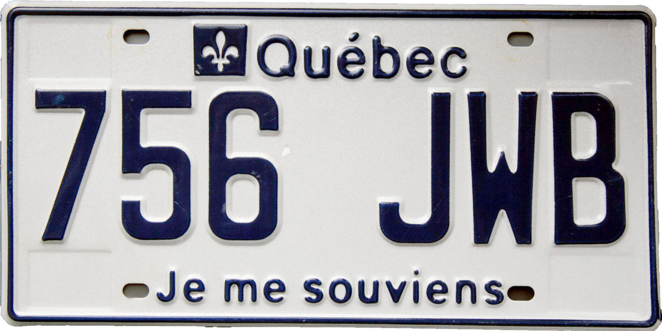
Preuves de la mémoire
  Rappel
    Rappeler à la conscience
  Reconnaissance
    Identifier des infos déjà apprises
  Réapprentissage
    Apprentissage + rapide la 2e fois que la 1er.
Définition: persistance de l’apprentissage au cours du temps par le biais du stockage et du rappel de l’information

Slide 4
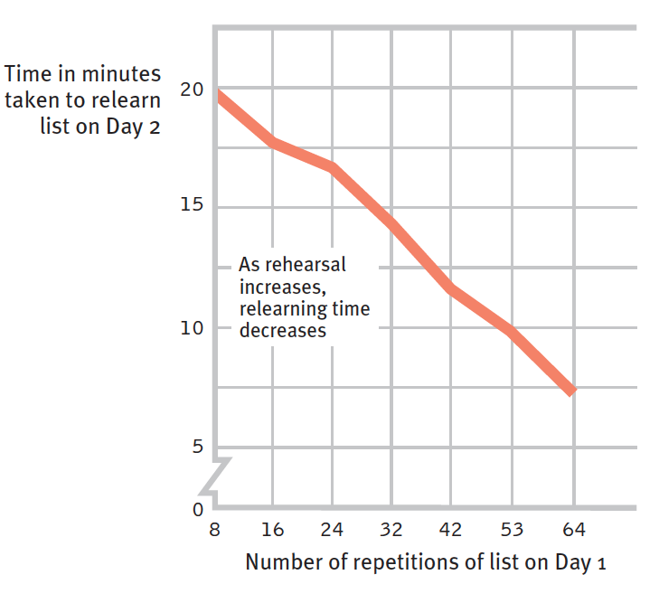
COURBE DE RÉTENTION D’EBBINGHAUS
Corrélation linéaire négative
Plus on travail notre mémoire plus le travaill va etre simple la journée suivante
On se souvient davantage que l’on peut se rappeler
Notes:
Corrélation linéaire négative
Plus on travail notre mémoire plus le travaill va etre simple la journée suivante

Slide 5
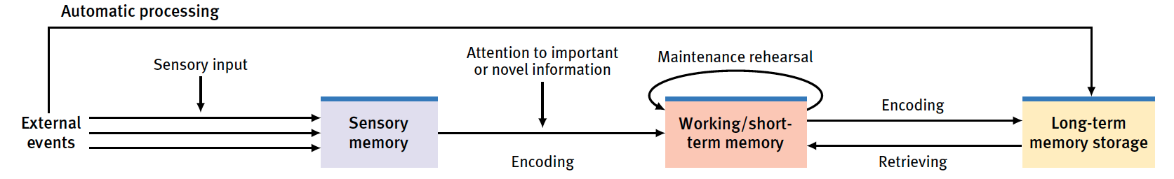
Les modèles mnésiques
Atkinson et Shiffrin
Question sur ce modèle dans l’examen
NUMÉRO: 418 674 0597
Pour mieux apprendre, donné a une qualité a ce que l’on veut apprendre plus le rappel sera facile
Notes:
Question sur ce modèle dans l’examen
NUMÉRO: 418 674 0597
Pour mieux apprendre, donné a une qualité a ce que l’on veut apprendre plus le rappel sera facile

Slide 6
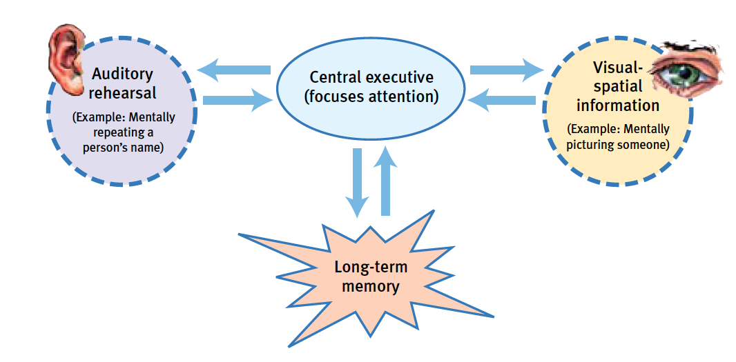
MÉMOIRE DE TRAVAIL
« six troncs verts » ou « citron vert »
Notes:
Figure 24.4

Slide 7
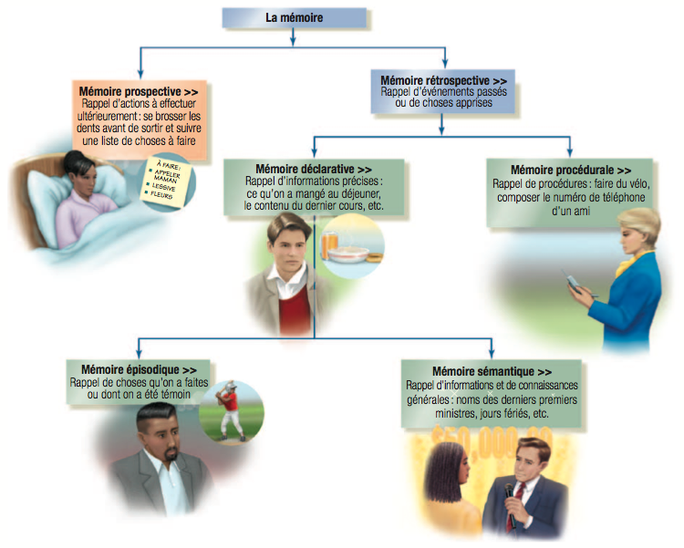
Rétro: information que nous avons appris
Prospective: c’est de se rappeler ce que l’on doit faire dans le futur
Mémoire procédurale: mémoire des muscles (mouvements) (exemple: répétition de mouvement) très stable a travers le temps
Mémoire déclarative: mémoire très fragile pcq elle est tjrs remplacer par du nouveaux stock
Mémoire épisodique
Mémoire sémantique
Notes:
Rétro: information que nous avons appris
Prospective: c’est de se rappeler ce que l’on doit faire dans le futur
Mémoire procédurale: mémoire des muscles (mouvements) (exemple: répétition de mouvement) très stable a travers le temps
Mémoire déclarative: mémoire très fragile pcq elle est tjrs remplacer par du nouveaux stock
Mémoire épisodique
Mémoire sémantique

Slide 8

Les deux voies de la mémoire
  Mémoire explicite (déclarative)
  Mémoire des faits et d’expériences que l’on peut décrire consciemment.
  ↓
  Traitement avec effort
  Encodage qui nécessite une attention et un effort de la conscience vigile.
  Mémoire implicite (non déclarative)
Rétention des compétences acquises ou d’associations conditionnées indépendantes de leur rappel conscient
↓
Traitement automatique
Encodage se faisant de façon non consciente de renseignements accessoires (p. ex.: espace, temps) et de matériel cognitifs bien appris.
Temps : l’enchaînement des événements de la journée, comme le nombre de fois où l’on rencontre quelqu’un.
L’espace: On se souvient de la position des infos sur une diapo.
Notes:
Temps : l’enchaînement des événements de la journée, comme le nombre de fois où l’on rencontre quelqu’un.
L’espace: On se souvient de la position des infos sur une diapo.

Slide 9
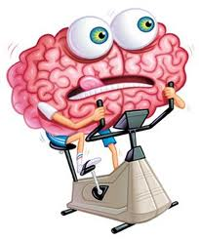
Traitement avec effort

Slide 10
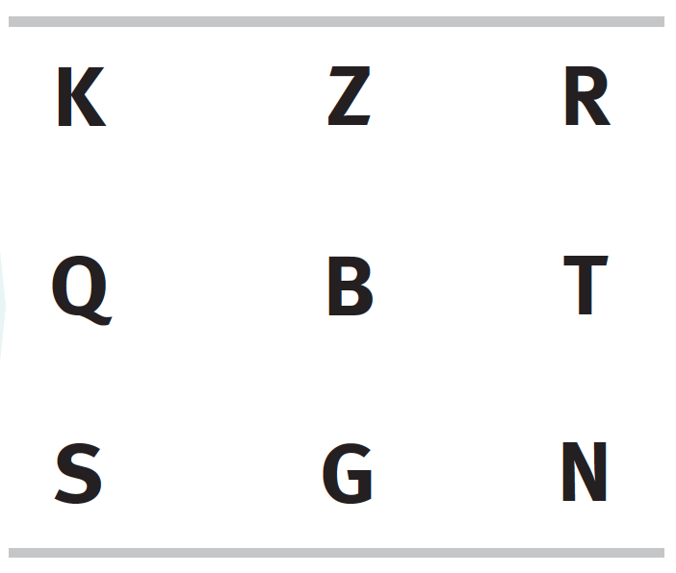
MÉMOIRE SENSORIELLE
Qu’est-ce que c’est ?
Première étape dans la formation de mémoire explicite
Très brève
Mémoire iconique: mémoire des stimuli visuels (2 ou 3 dixièmes)
Mémoire échoïque: mémoire des stimuli auditifs (3 ou 4 secondes)

Slide 11
CAPACITÉ De la mémoire de travail et de la mémoire à court terme
Mémoire à court terme
  Empan est de 7 + 2sec.
  Facilement perturbable
  Fugace (30 secondes +)
Mémoire de travail
  Varie selon les caractéristiques des individus
    Âge
    Capacité de concentration
    Semble refléter le niveau d’intelligence
La facon dont l’on traite l’information est la plus importante chose pour le traitement de l’information
Notes:
La facon dont l’on traite l’information est la plus importante chose pour le traitement de l’information

Slide 12
Mieux retenir pour mieux grandir
Regroupement: organiser l’information permet de mieux la retenir.
  Faire des regroupements de taille et format coutumiers
  P.ex.: apprendre une suite de 80 chiffres
Mnémotechniques: se dit des techniques qui utilisent des images vives et des stratégies d’organisation des informations.
  Phrases « catchy »
  Quelques phrases célèbres
  Un trajet bien connu, votre chambre
Hiérarchies: Organisation des items en catégories qui sont divisées et subdivisées en des concepts et faits plus précis, concis.
  Diviser l’étude
  Rappel de qui était présent à une fête

Slide 13
D’autres trucs…
  Effet d’espacement: l’encodage est plus efficace lorsqu’il est effectué dans le temps
    Fragmentation du temps d’étude: Meilleur rappel à long terme
    Pratique intensive (bachotage): Efficace à court terme et bon pour la confiance
      Ceux qui apprennent vite oublient vite…
  Se tester soi-même…
    Excellente stratégie pour mieux apprendre

Slide 14
Niveaux de traitements
  Traitement superficiel
    Encodage à un niveau très superficiel
      Les lettres d’un mot ou le son d’un mot
  Traitement en profondeur
    Permet un encodage sémantique, fondé sur la signification des mots.
  Donner à l’information une signification personnelle
    Meilleure rétention d’entre toutes
Notes:
Résilience…

Slide 15
Stockage et récupération des souvenirs

Slide 16
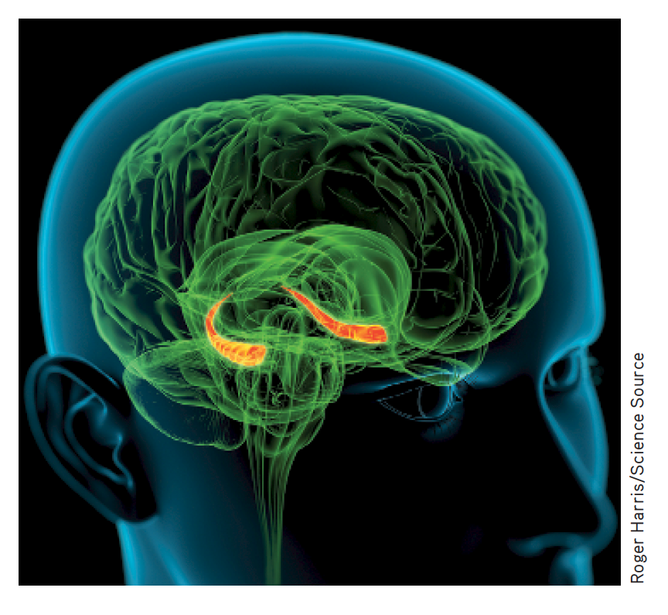
L’hippocampe et les lobes frontaux
reconnaitre
Enregistrent, conservent et traitent l’information avant le transfert vers la mémoire à long terme.
Il n’y a pas de lieux précis pour le stockage de l’information.
Hippocampe est une zone de transition avant le transfert et le stockage, c’est la consolidation de la mémoire.
HIPPOCAMPE
Separate brain regions process explicit and implicit memories
During sleep, the hippocampus and brain cortex display rhythmic patterns of activity, as if they were talking to each other (Ji & Wilson, 2007; Mehta, 2007). Researchers suspect that the brain is replaying the day’s experiences as it transfers them to the cortex for long-term storage.
Weidenfeld & Nicolson archives spacing effect, the tendency for distributed study or practice to yield better long-term retention than is achieved through massed study or practice.
Testing effect enhanced memory after retrieving, rather than simply rereading, information. Also sometimes referred to as the retrieval practice effect or test-enhanced learning.
Notes:
Separate brain regions process explicit and implicit memories
During sleep, the hippocampus and brain cortex display rhythmic patterns of activity, as if they were talking to each other (Ji & Wilson, 2007; Mehta, 2007). Researchers suspect that the brain is replaying the day’s experiences as it transfers them to the cortex for long-term storage.
Weidenfeld & Nicolson archives spacing effect, the tendency for distributed study or practice to yield better long-term retention than is achieved through massed study or practice.
Testing effect enhanced memory after retrieving, rather than simply rereading, information. Also sometimes referred to as the retrieval practice effect or test-enhanced learning.

Slide 17
MÉMOIRE IMPLICITE
Le système de la mémoire implicite: cervelet et les noyaux gris centraux
  Le cervelet joue un rôle crucial dans la formation et le stockage des souvenirs crées par conditionnement classique
    Cligner des yeux avant un jet d’air dans les yeux.
  Les noyaux gris centraux sont essentiels dans l’apprentissage procédural
    Faire du vélo

Slide 18
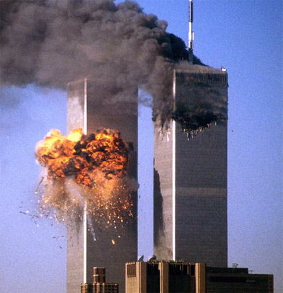
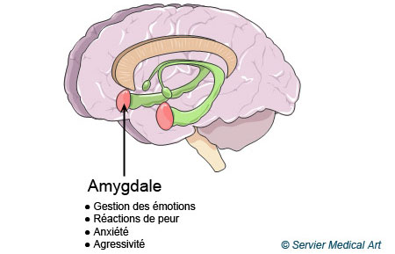
Mémoire liée aux émotions
Amygdale est la structure impliquée
Les émotions déclenchent une sécrétion d’hormones dites « du stress », qui activent l’amygdale, qui influencent la formation des souvenirs (catécholamines).
Les souvenirs ayant une forte charge émotionnelle = indélébiles
Souvenir flash

Slide 19
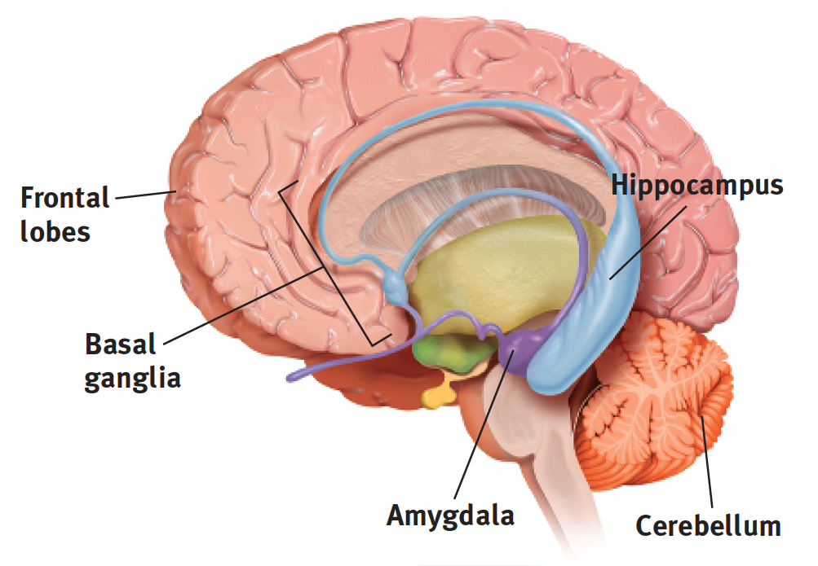
Structures et fonctions
Lobes frontaux et hippocampe: mémoire explicite
Cervelet et noyaux gris centraux: mémoire implicite
Amygdale: mémoire liée aux émotions

Slide 20
Récupération et restitution des souvenirs
Indices de récupération
  Amorçage
  Mémoire dépendant du contexte
  Mémoire dépendant de l’état émotionnel ou intérieur
  Effet de la position sérielle

Slide 21
Indices de récupération
Récupération de l’information
  Les souvenirs sont maintenus en réserve par un réseau d’association
  Les meilleurs indices de rappel proviennent d’association formées au moment où nous encodons un souvenir.
    Odeur, goût, contexte particulier, etc.
1er Amorçage
  Activation, de façon inconsciente, d’associations présentent dans nos souvenirs.
    P. ex.: jeux de mots (que boit une…)

Slide 22
Indices de récupération
2e Mémoire dépendant au contexte
Lorsque l’on se replace dans un même contexte afin de faciliter le rappel d’information
  Perdre vos clés, votre portefeuille.
Spécificité de l’encodage
Le rappel de certaines informations semble spécifique à certains contextes
  Camarade de classe vu ailleurs

Slide 23
Indices de récupération
3e Mémoire dépendant de l’état émotionnel
  Nous avons tendance à nous rappeler des souvenirs qui se sont produis dans un état émotionnel similaire. (congruence émotive)
    P. ex.: Lorsque nous sommes heureux
  Notre état émotionnel influence également la perception émotionnelle de notre souvenir
    Les gens déprimés se rappellent plus négativement de leurs parents.
4e Effet de position sérielle
  Effet de récence
  Effet de primauté

Slide 24
Oubli, construction et amélioration de la mémoire

Slide 25
POURQUOI NOUS OUBLIONS
Échec de l’encodage
  Âge (moins efficace en vieillissant)
  Attention (nous ne percevons pas tout autour de nous ET nous ne prêtons pas attention à tout ce que nous percevons)
Déclin du stockage
  Nous oublions rapidement au début puis lentement par la suite
    Effet « cadre de porte »
  Les changements physiques affectent la structure du cerveau
    La trace mnésique diminue progressivement
Storage decay
  Amnesia, literally “without memory”, involves a loss of memory, often due to brain trauma, injury, or disease
Notes:
Storage decay
Amnesia, literally “without memory”, involves a loss of memory, often due to brain trauma, injury, or disease

Slide 26
La théorie de l’interférence
En situation d’interférence rétroactive, le nouvel apprentissage nuit à la récupération d’apprentissages antérieurs. Par exemple, une étudiante apprend le nom des os de la jambe par cœur et constate que la mémorisation du nom des os du bras rend plus difficile la récupération de celui des os de la jambe.
En situation d’interférence proactive, les apprentissages antérieurs nuisent à la récupération d’apprentissages récents. Si on apprend l’allemand, l’anglais qu’on a appris au secondaire risque de ressurgir lorsqu’on tente de récupérer des mots allemands qu’on vient de mémoriser.
L’information qui se trouve dans la mémoire peut décliner et disparaître.
On peut aussi perdre cette information par remplacement.
Une autre théorie propose que les gens oublient des informations contenues dans la mémoire à court terme et la mémoire à long terme parce que l’arrivée d’informations nouvelles cause de l’interférence.

Slide 27
Le refoulement
Selon Freud, le refoulement est le rejet automatique hors de la conscience des souvenirs pénibles et des pulsions inavouables.
  Le refoulement est causé par le désir d’éviter d’affronter des souvenirs et des émotions pénibles.
  Les psychologues ne croient pas tous en l’existence du refoulement, et ceux qui y croient ne s’entendent pas sur son mécanisme.
    Le refoulement fait l’objet de nombreuses recherches, souvent sous forme d’études de cas.
Les gens récupèrent-ils vraiment des souvenirs refoulés depuis l’enfance?
  Malgré la faiblesse des preuves avancées, on compte des cas de présumés souvenirs récupérés.
  Il reste à savoir si ces souvenirs sont instillés par des thérapeutes qui encouragent des idées devenant si profondément ancrées qu’elles ressemblent à de véritables souvenirs.

Slide 28
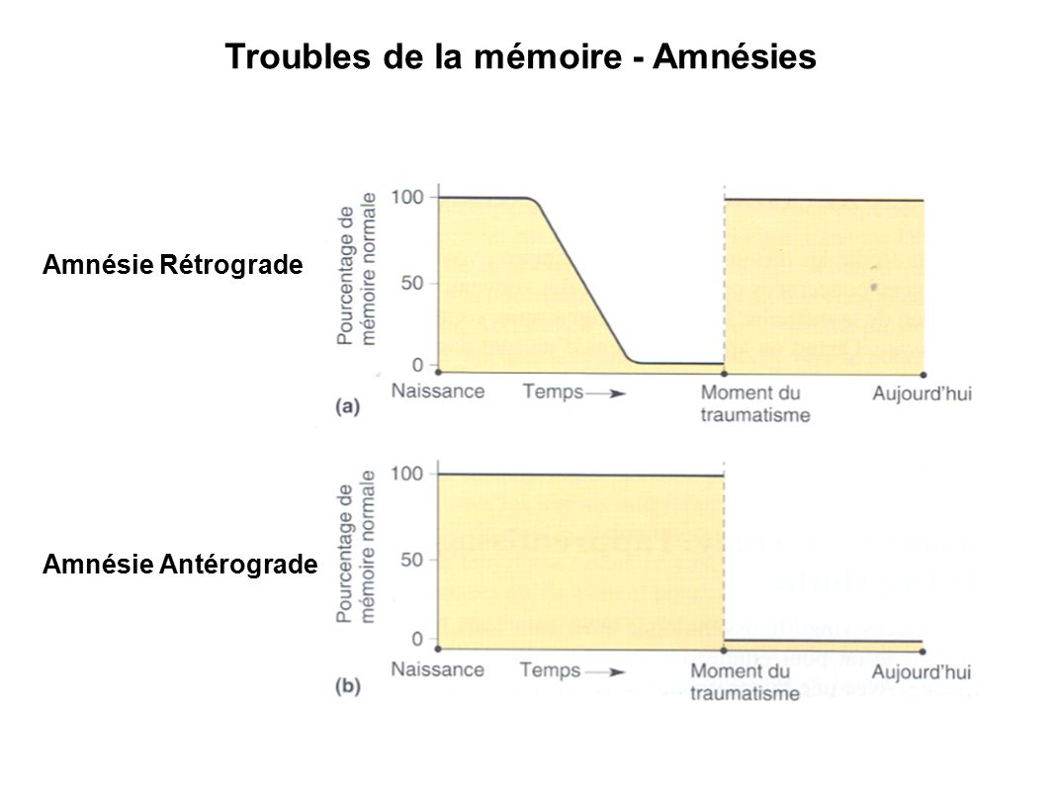
L’amnésie antérograde et l’amnésie rétrograde
L’amnésie survient généralement pour des raisons biologiques.
Dans le cas de l’amnésie antérograde, une personne qui a vécu un traumatisme ne se souvient plus des événements qui l’ont suivi.
Dans le cas de l’amnésie rétrograde, une personne qui subit un traumatisme ne se souvient plus des événements survenus avant celui­-ci.

Slide 29
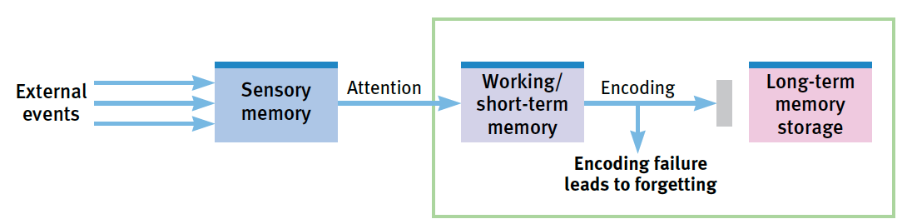
OUBLI

Slide 30
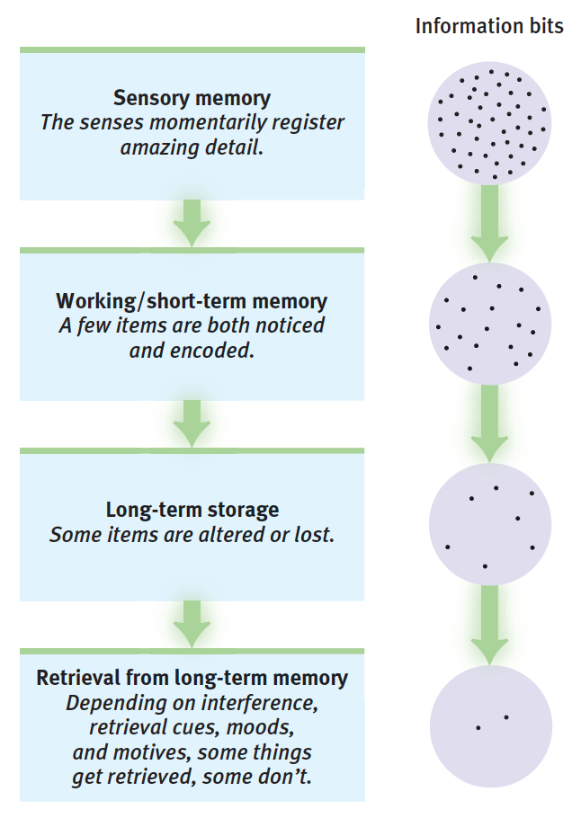
EN résumé…
L’oubli peut se produire durant tous les stades
Nous filtrons, altérons, modifions et oublions au fur et à mesure que nous traitons l’information

